Slide 1

订单分配算法 ——仿真系统说明
2021/12/29

Slide 2
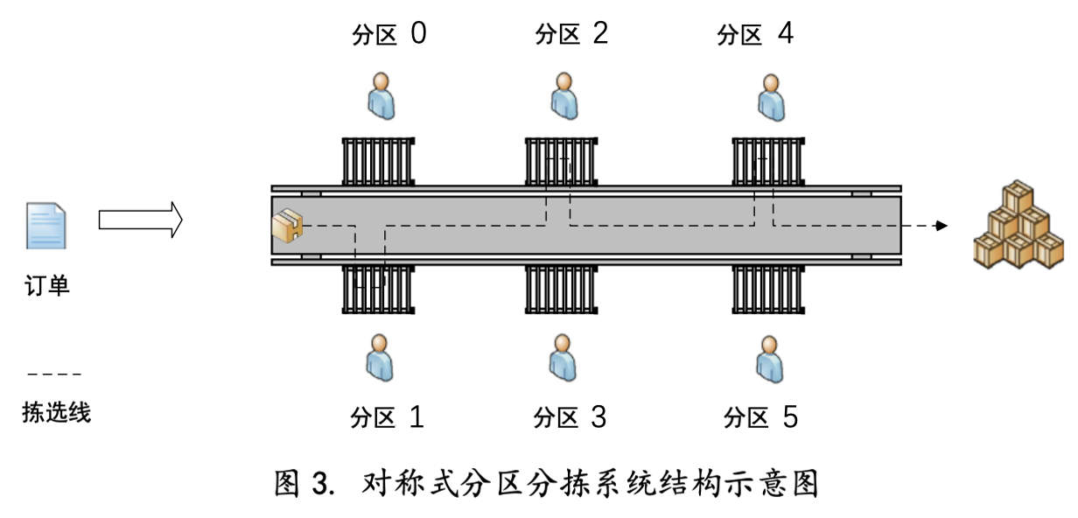
订单分配算法——问题背景
1701
1901
2101
1801
2001
2201
目的：为分拣系统制定订单派发顺序，减少整体订单处理时间
订单-order，分区-section，商品-sku

Slide 3
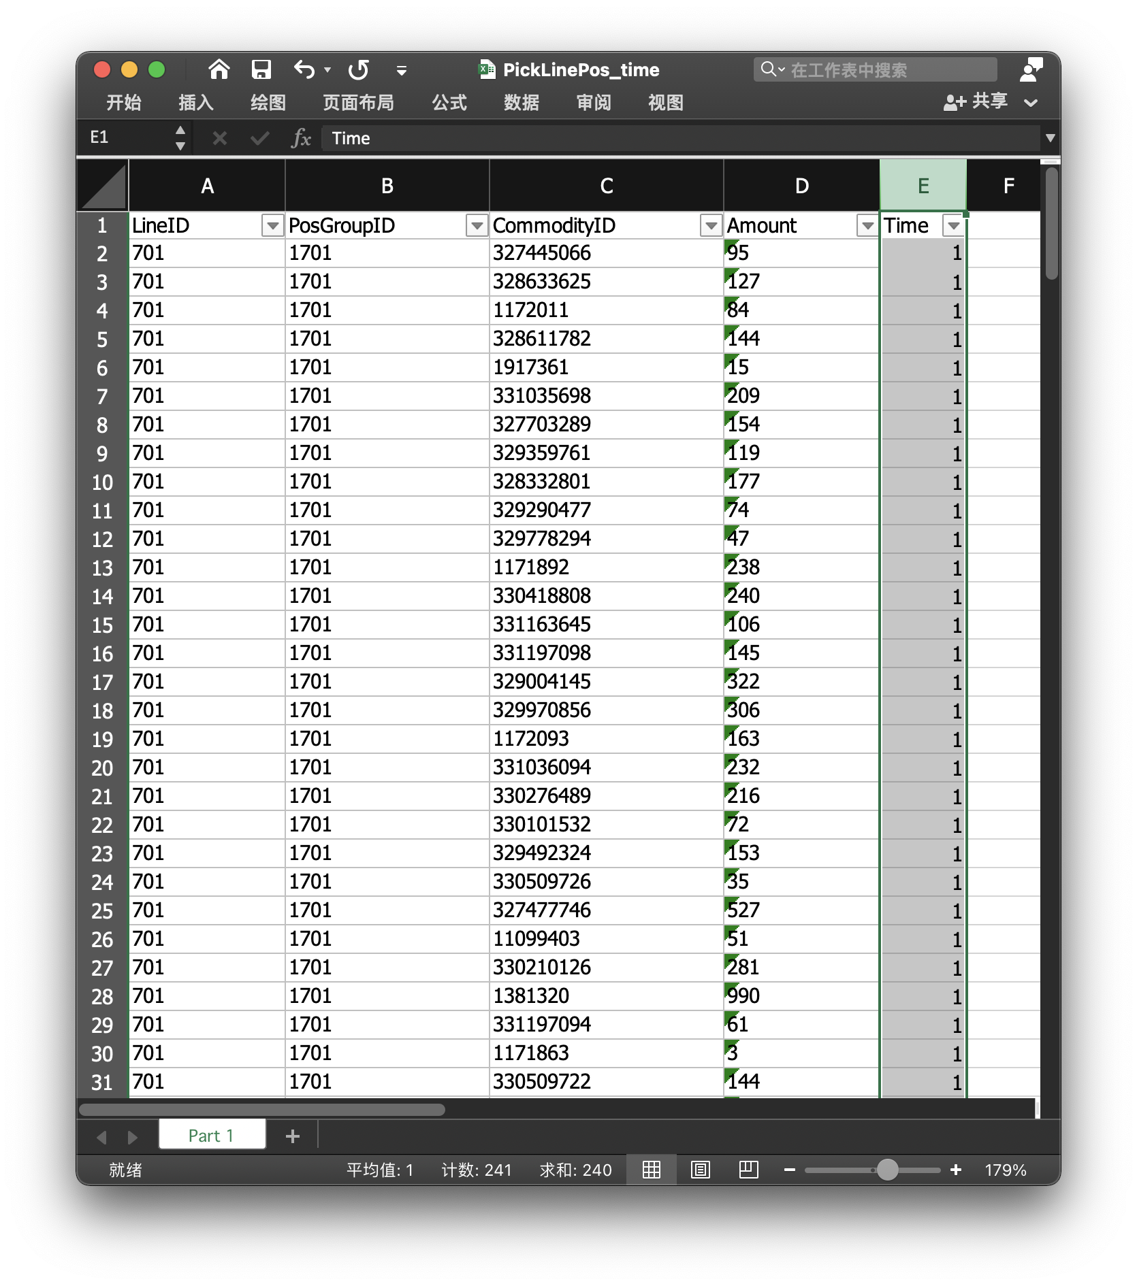
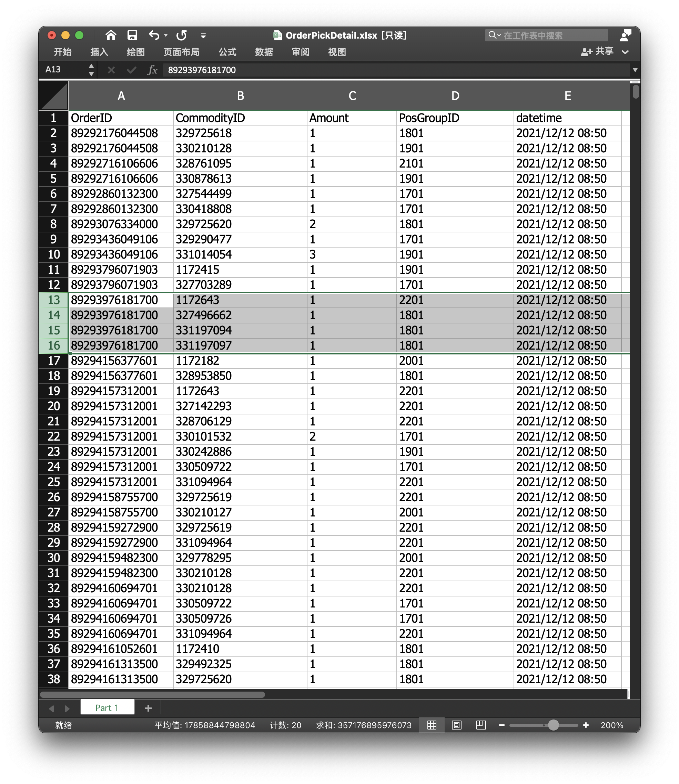
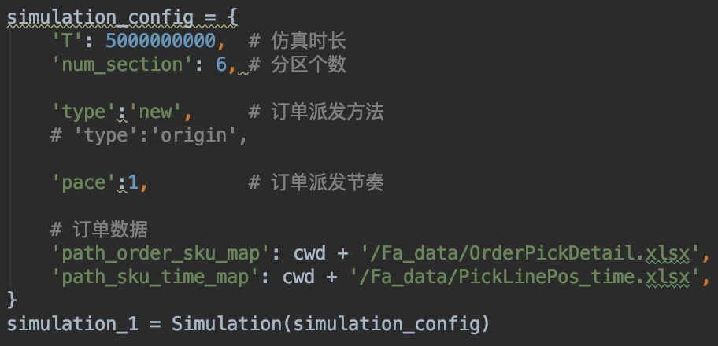
订单分配算法——仿真输入
输入：
SkuOrder Map：订单的Sku信息(OrderPickDetail.xls)
Sku Map：Sku的处理时间及分布(PickLinePos.xls)
Pace：订单派发间隔时间
如pace=2则在t=0，2，4，6时刻派发新订单
Type：订单派发方法
[['1', 3], ['-1', 0], ['-2', 0], ['5', 1]]

Slide 4
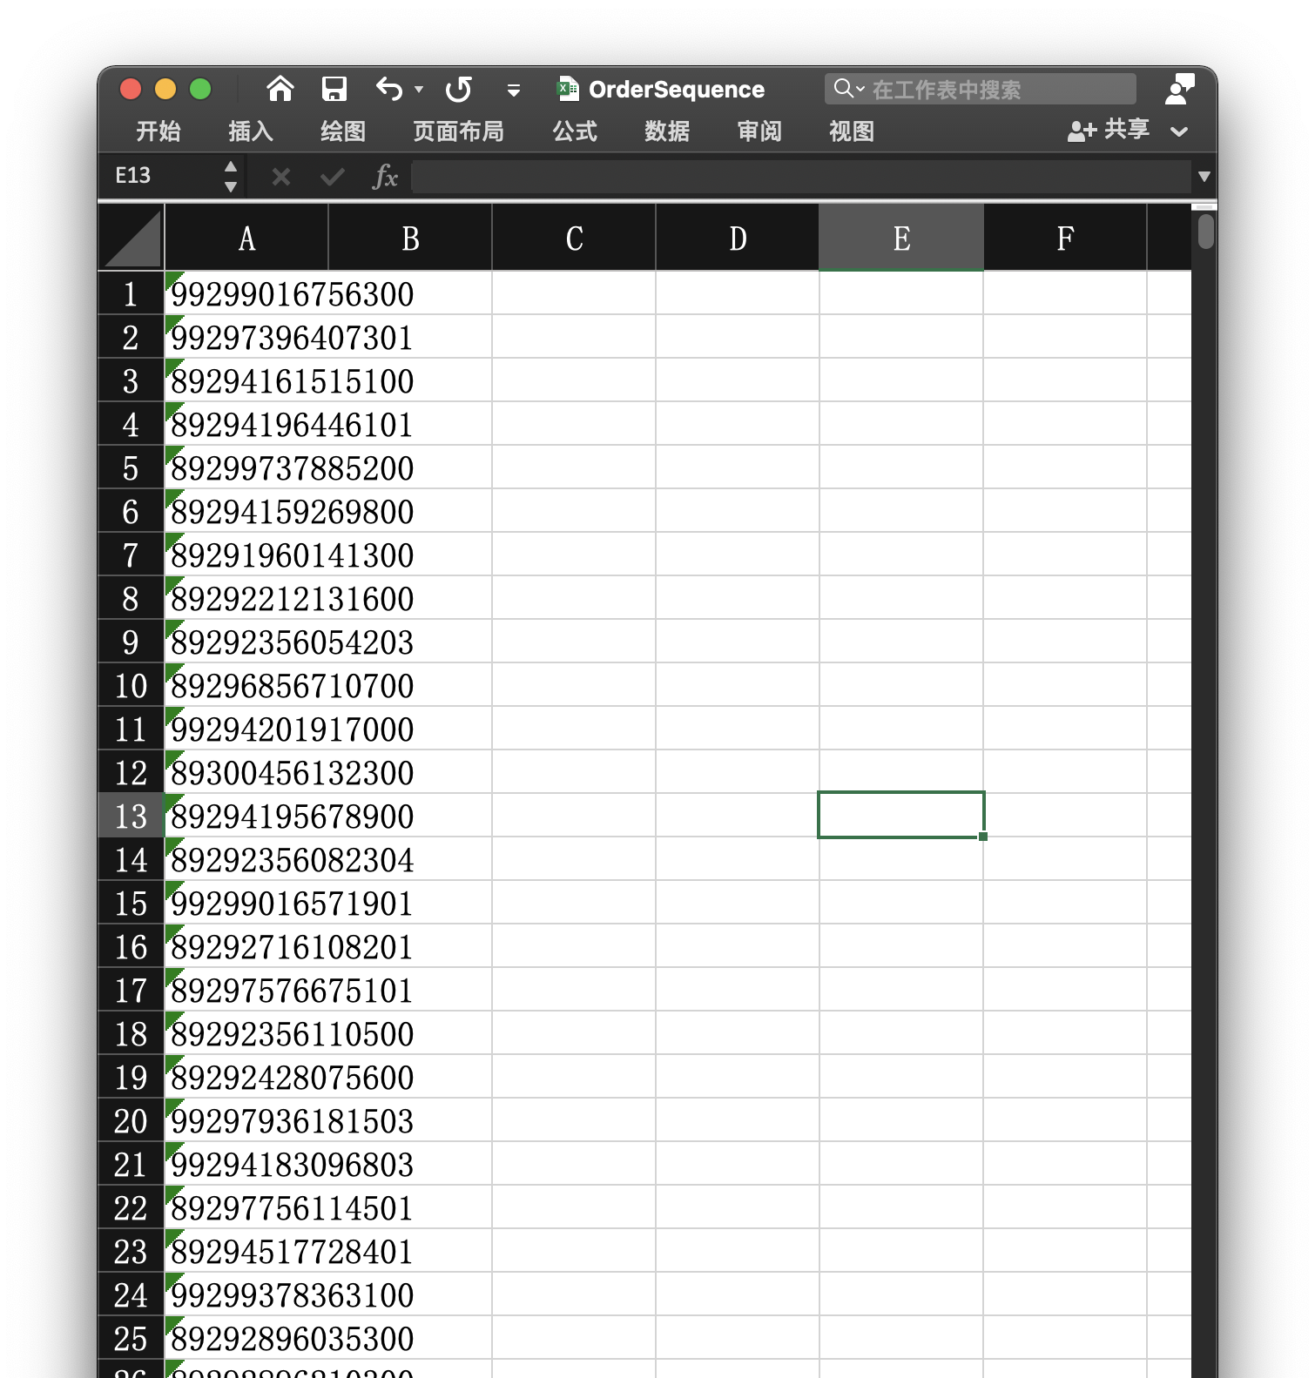
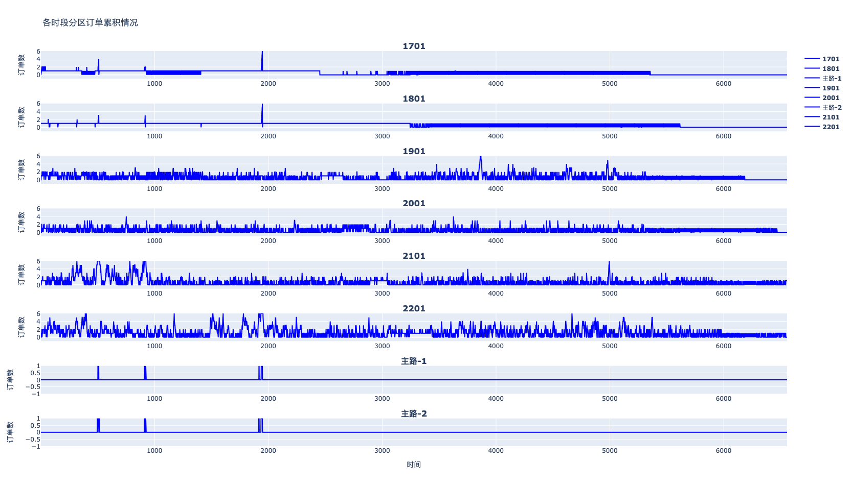
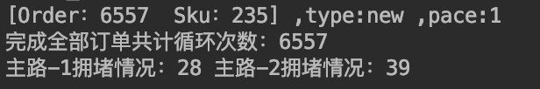
订单分配算法——仿真输出
输出：
订单派发顺序： OrderSequence.xls
各时段分区订单累计情况：折线图
完成订单总计循环次数

Slide 5
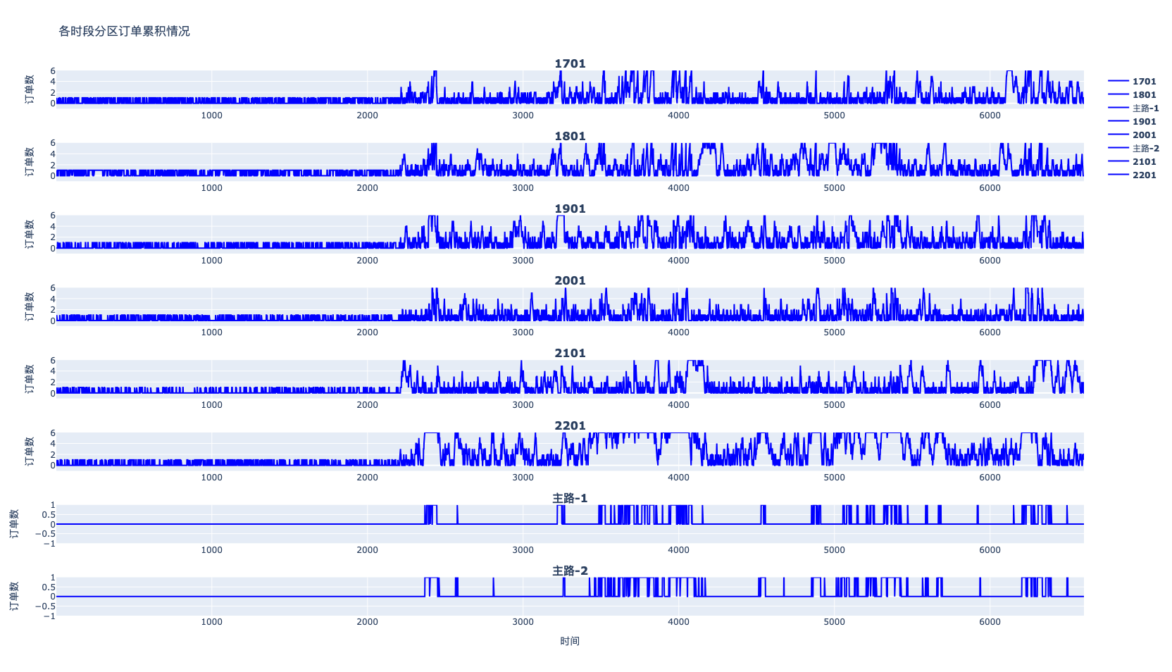
订单分配算法——新订单派发算法：测试结果
pace=1：Order_Num=6557，Sku_Num=235，只去往1个section的订单比例：33.6%,
当前算法
新算法
增速0.7%
完成全部订单共计循环次数：6603, 主路拥堵：688+1057
完成全部订单共计循环次数：6557, 主路拥堵：28+39

Slide 6
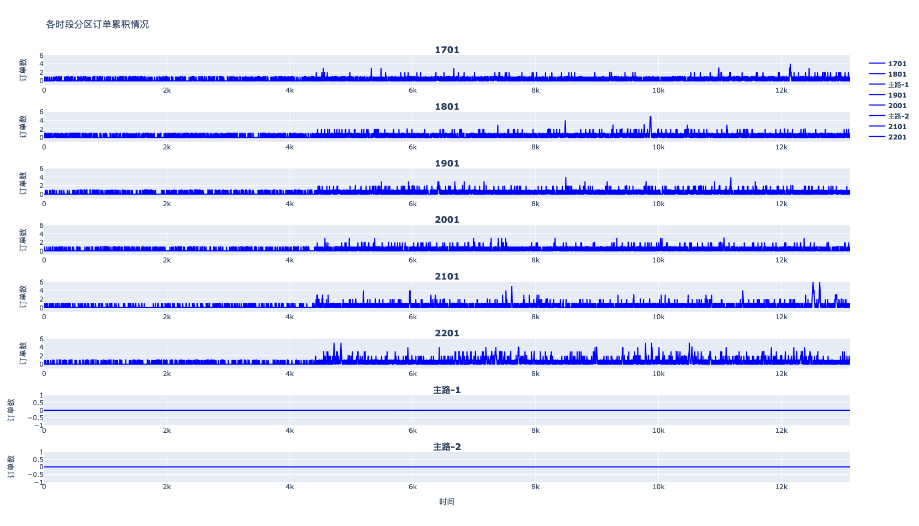
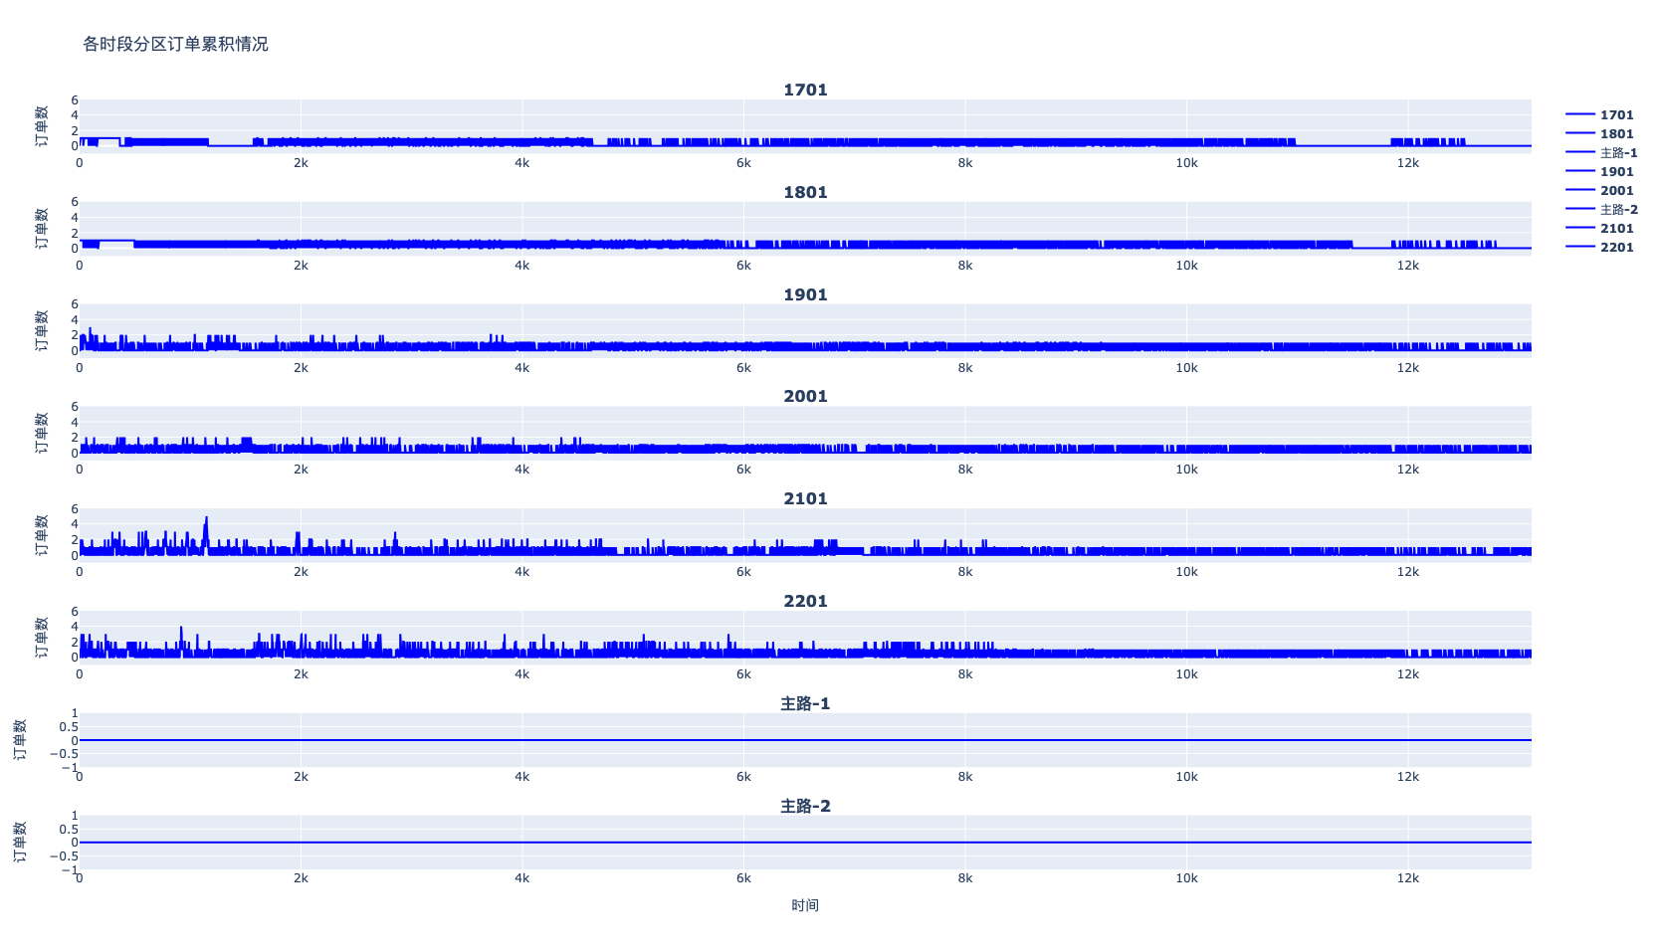
订单分配算法——新订单派发算法：测试结果
pace=2：Order_Num=6557，Sku_Num=235，只去往1个section的订单比例：33.6%,
当前算法
新算法
完成全部订单共计循环次数：13115, 主路拥堵：0+0
完成全部订单共计循环次数：13113, 主路拥堵：0+0

Slide 7
订单分配算法
交付材料讨论

Slide 8
谢谢倾听
Thank You

